Slide 1
Konferencja naukowa
„Profesjonalizacja zamówień Publicznych”
Standardy organizacyjne amerykańskich zamówień publicznych
-------------------------
Reforma amerykańskich zamówień rządowych w dziedzinie obronności i bezpieczeństwa w rekomendacjach Section 809 Panel
Michał Kania
Uniwersytet Śląski w Katowicach

Slide 2

Reforma amerykańskich zamówień rządowych w dziedzinie obronności i bezpieczeństwa w rekomendacjach Section 809 Panel
Wprowadzenie
Charakterystyka regulacji i rynku amerykańskich zamówień rządowych
Potrzeba reformy zamówień DoD
Section 809 Panel i jego rekomendacje
Podsumowanie

Slide 3

Charakterystyka regulacji i rynku amerykańskich zamówień rządowych
Zamówienia rządowe (Government Contracts)
Wartość rynku w FY2019 - 475 mld. dolarów
Udział zamówień DoD - 247,6 miliarda dolarów (54,2%)
Historyczny wpływ zamówień DoD na kształt regulacji
FAR
Model amerykańskich regulacji prawnych w zakresie zamówień rządowych

Slide 4

Model amerykańskich regulacji prawnych w zakresie zamówień rządowych
Efektywność, konkurencja, transparnetność, mitygacja ryzyk
Negocacje i współpraca z rynkiem
Elektronizacja zamówień publicznych
Umowy ramowe
Szczegółowa regulacja etapu realizacji umów
GSA-Centralny, profesjonalny zamawiający

Slide 5

Potrzeba reformy zamówień DoD
''Mission First Approach''
Wyzwania geostrategiczne XXI wieku
Podejście konkurentów do roli i zasad zamówień publicznych
Eksploracja przestrzeni kosmicznej
Wyzwania współczesności

Slide 6
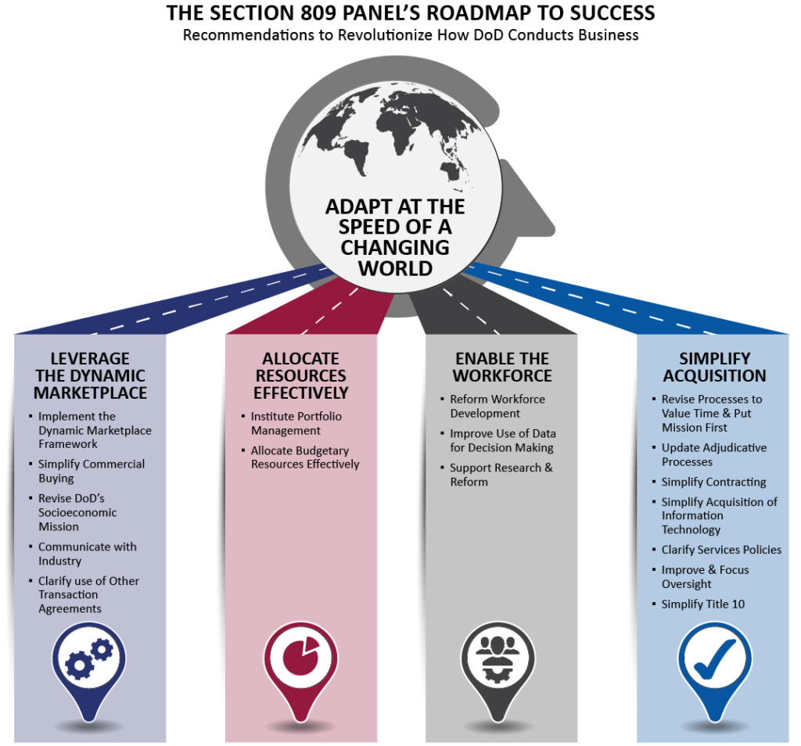
Section 809 Panel i jego rekomendacje
Powołanie Komisji ds. usprawnień I kodyfikacji przepisów
Skład i kompetencje
Podjęte działania
Rekomendacje dla rządowych zamówień cywilnych

Slide 7

Podsumowanie
Dziękuję za uwagę
dr hab. prof US Michał Kania
www.5pcommonplace.com
michal.kania@us.edu.pl

